Slide 1
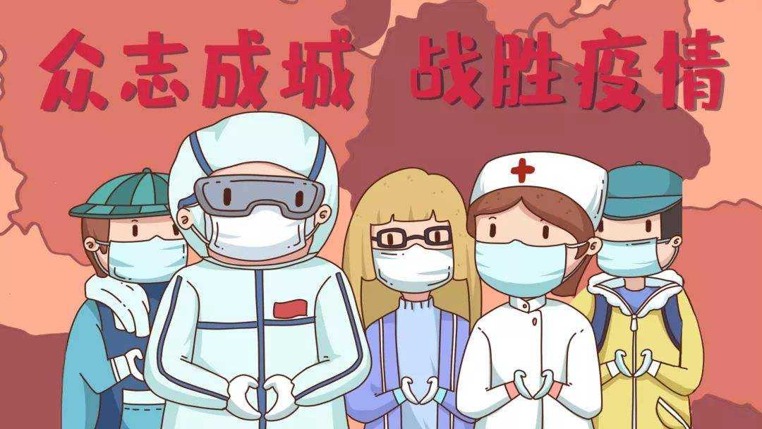
2020年初，一场没有硝烟的特殊战役突如其来，
相信我们定能取得这场抗击疫情战役的最终胜利。
我们的信心和底气来源于强大的祖国，坚强的党！
纵观新中国成立70多年来走过的历史和风风雨雨，
我们都同舟共济，众志成城，渡过难关，铸就辉煌！

Slide 2



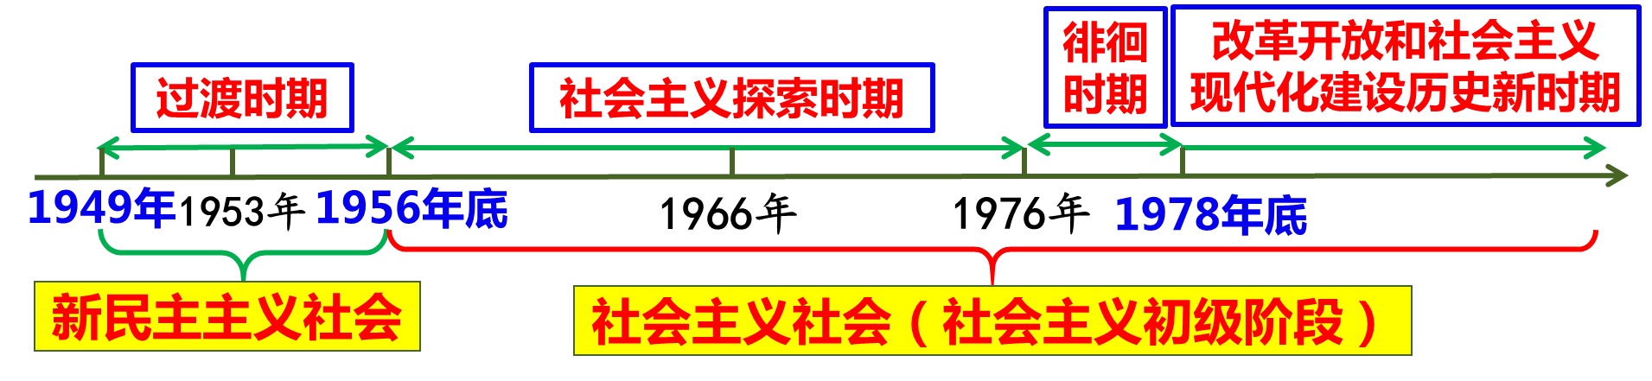

中国现代史（1949年—至今）
中华人民共和国 建立、巩固、探索、发展 的历史

Slide 3
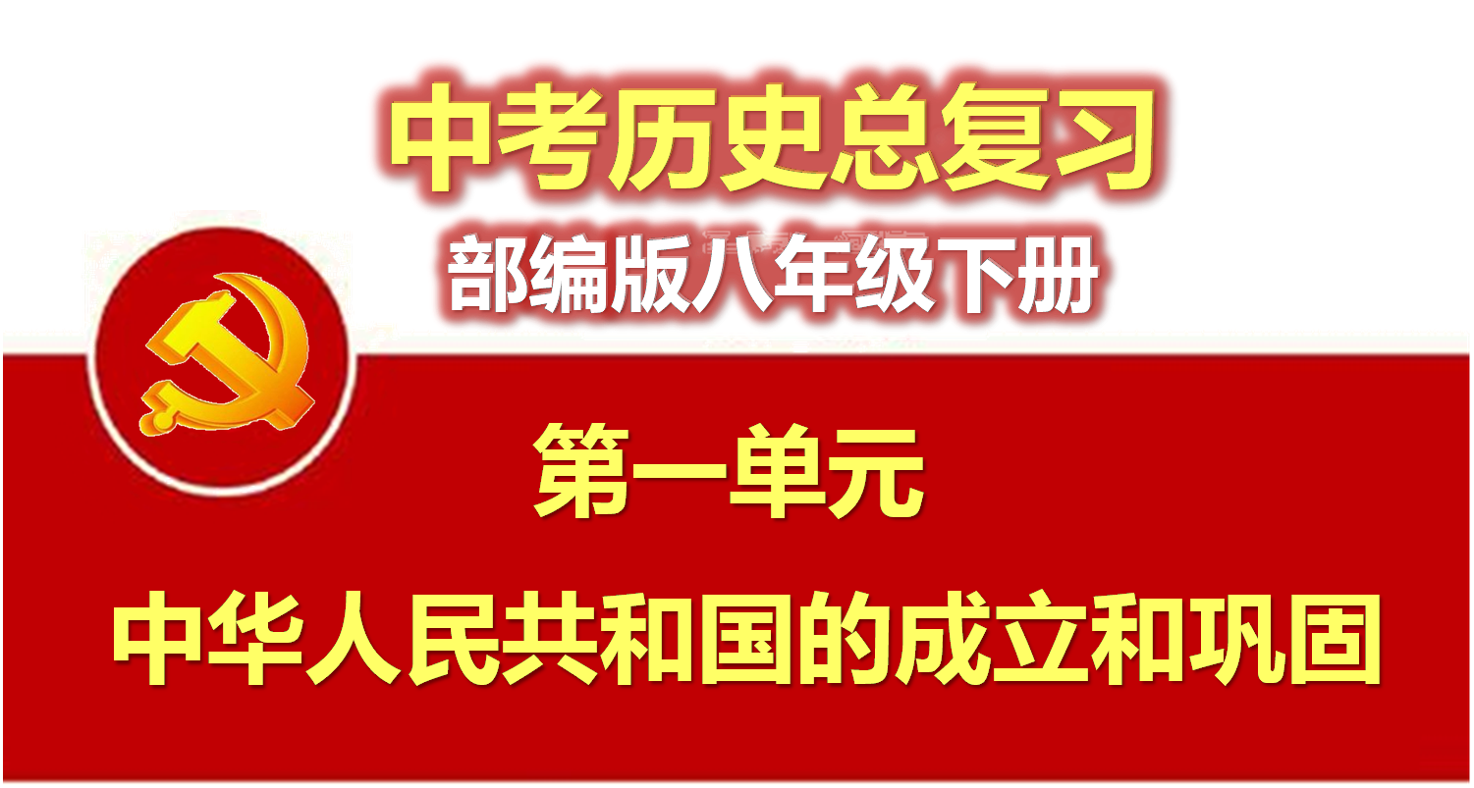

Slide 4

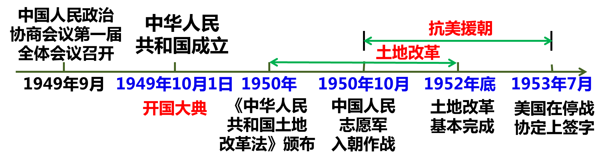
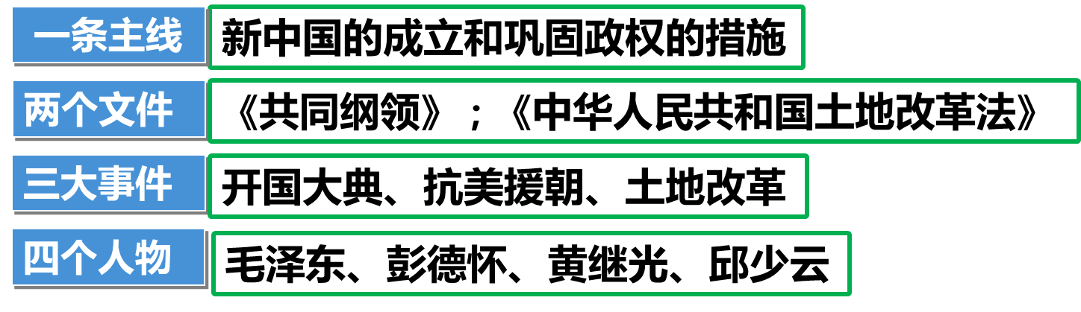
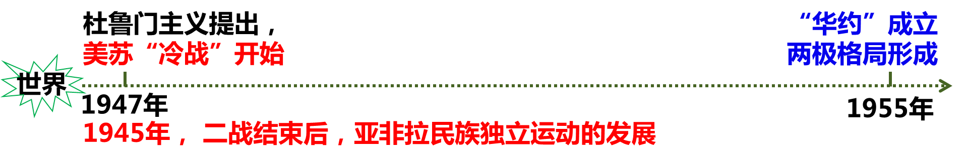
开辟了中国历史新纪元
彻底摧毁了 封建土地制度
战争取胜
保家卫国

Slide 5


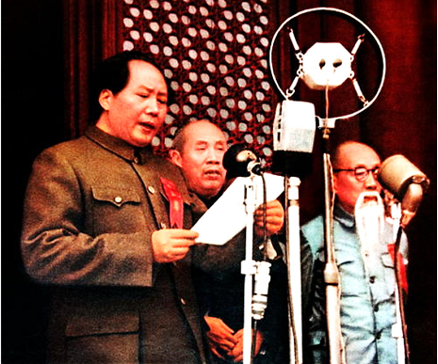
讲述开国大典，认识新中国成立的意义。
考点 1
筹建新中国：
1949年9月，中国人民政治协商会议第一届全体会议。
新中国成立的标志：
开国大典 1949.10.1
北京 天安门广场
毛泽东庄严宣告：“中华人民共和国中央人民政府今天成立了！”

Slide 6
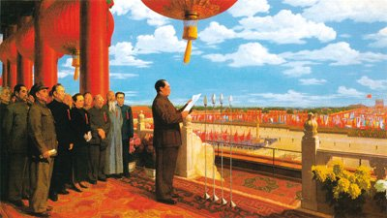
讲述开国大典，认识新中国成立的意义。
考点 1
新中国成立的意义：
美国历史学家斯塔夫里阿诺斯曾经这样说： “共产党领导人毛泽东于1949年10月1日在北京 宣布中华人民共和国成立，这是中国历史的一个转折点，实际上也是世界历史的一个转折点。”

Slide 7
新中国成立的意义：
 | 旧中国 | 新中国
社会性质 | 半殖民地半封建社会 | 新民主主义社会
国家命运 | 贫穷落后，任人宰割 | 独立自主
人民命运 | 受奴役受压迫 | 当家做主
国内意义：开辟了中国历史的新纪元。 推翻了帝国主义、封建主义和官僚资本主义的统治。中国真正成为独立自主的国家，占人类总数四分之一的中国人从此站起来了。 国际意义： 新中国成立，壮大了世界和平民主和社会义主的力量。

Slide 8

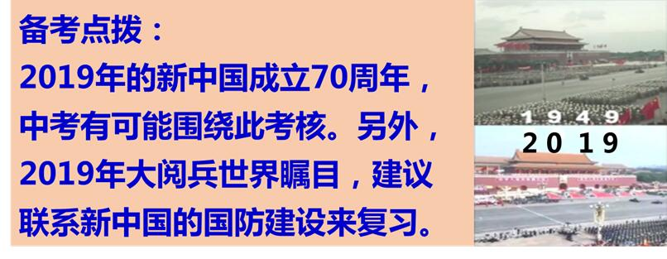

1. 1949年9月，在中国人民政治协商会议第一届全体会议上，毛泽东说：“占人类总数四分之一的中国人从此站起来了。”“中国人从此站起来了”是指中国实现了( )
A.全境解放
B.社会主义
C.国家富强
D.民族独立
D

Slide 9
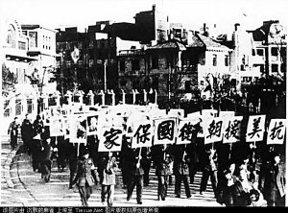
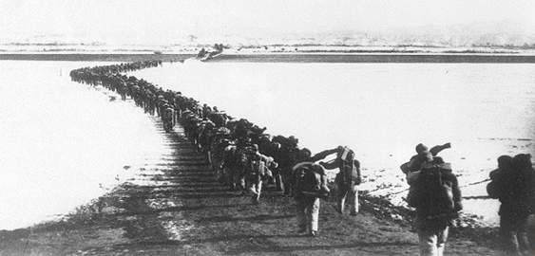
认识抗美援朝、保家卫国的正义性；
了解土地改革运动。
考点2
1950年10月19日夜，首批志愿军部队奔赴朝鲜战场.
——雄赳赳，气昂昂，跨过鸭绿江

Slide 10
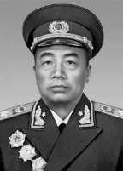
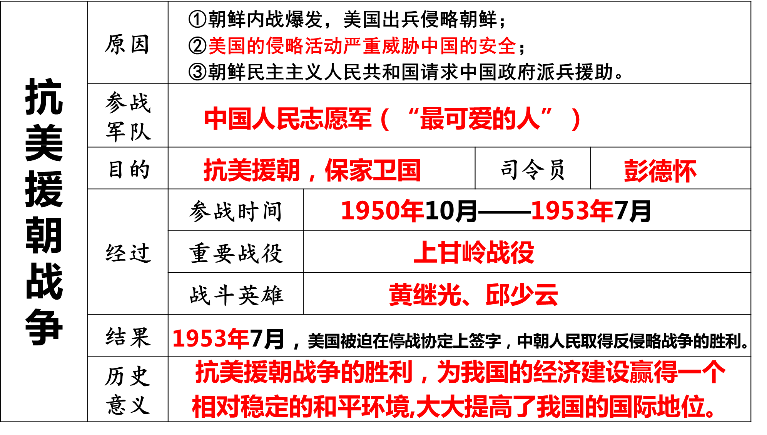
认识抗美援朝、保家卫国的正义性；
考点2

Slide 11
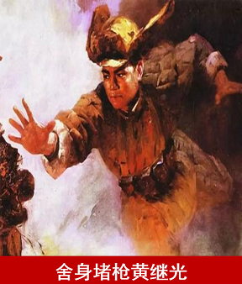
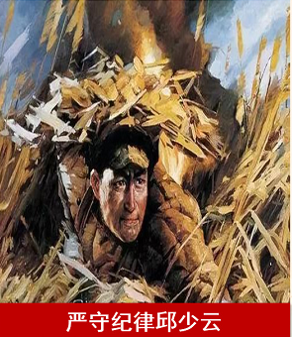
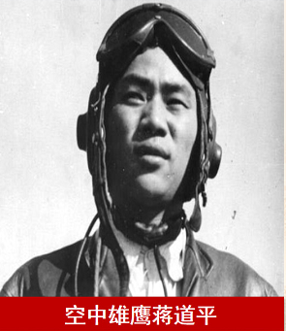
中国人民志愿军在抗美援朝战争中,发扬高度的爱国主义、革命英雄主义和国际主义精神,被誉为“最可爱的人”。

Slide 12
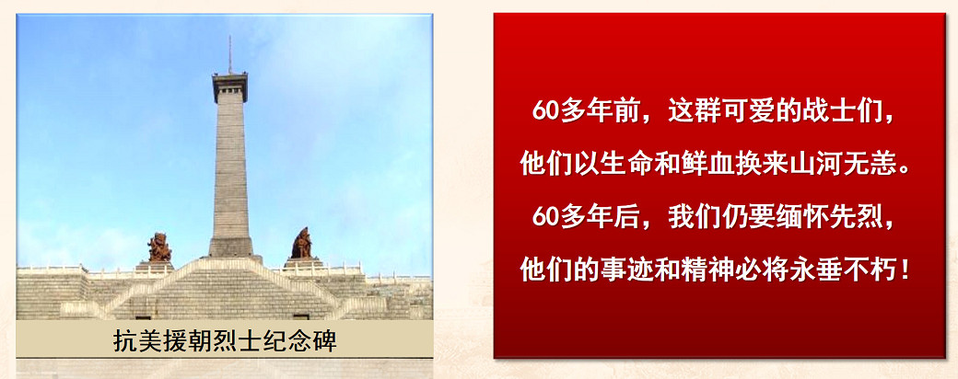
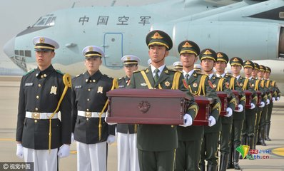
英魂归来
2018年清明节前第五批在韩志愿军烈士遗骸将于清明节前归国

Slide 13
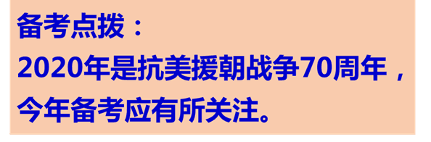
认识抗美援朝、保家卫国的正义性；
考点2

Slide 14
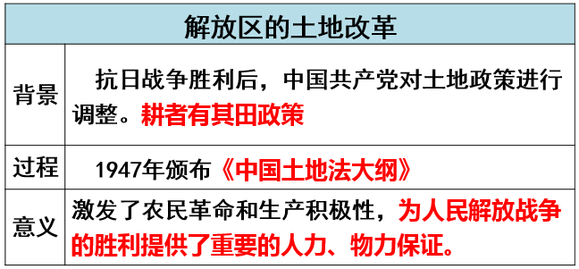
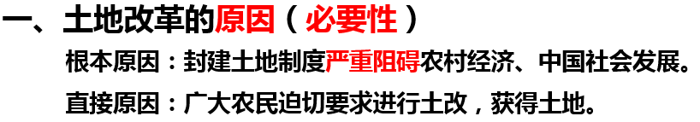
了解土地改革运动。
考点2
二、土地改革的概况
1.时 间：
1950年—1952年底
2.开展地区：
新解放区
3.文 件：
《中华人民共和国土地改革法》（1950年）
4.结 果：

Slide 15
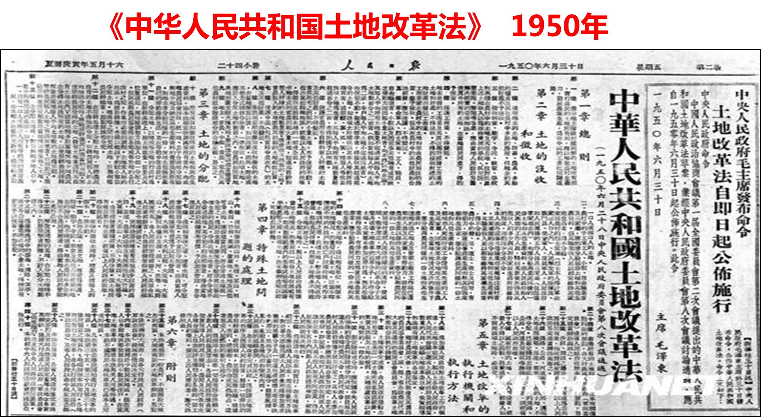
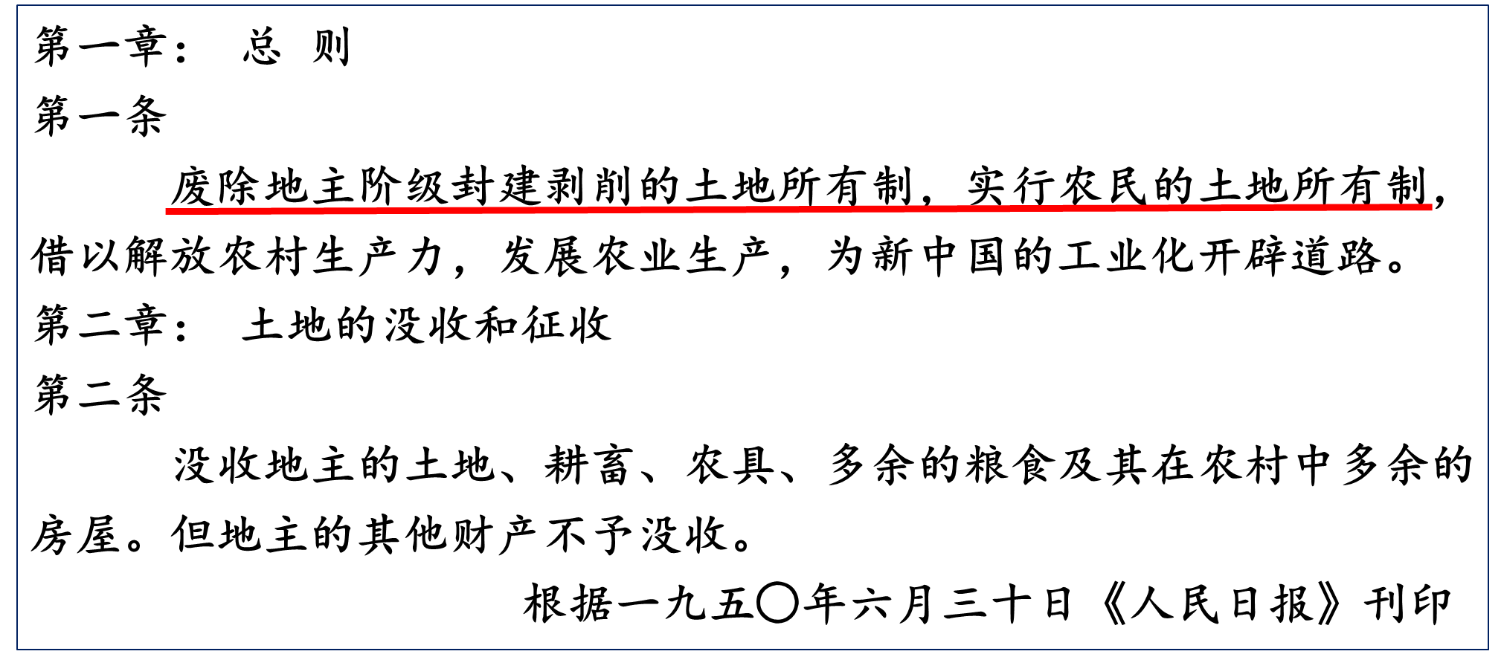
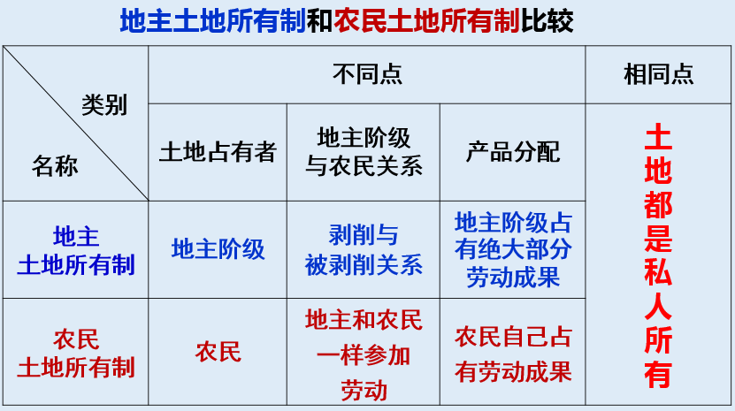
土地所有制的转变：
从“地主所有”到 “农民所有”

Slide 16
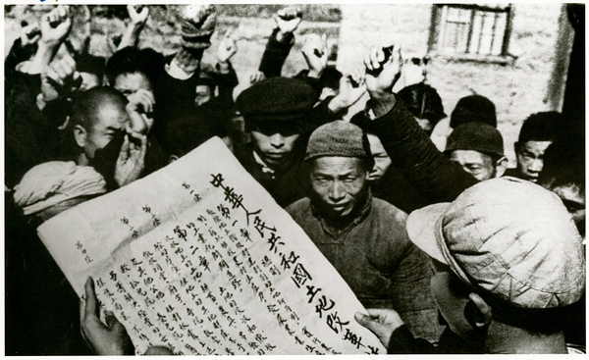
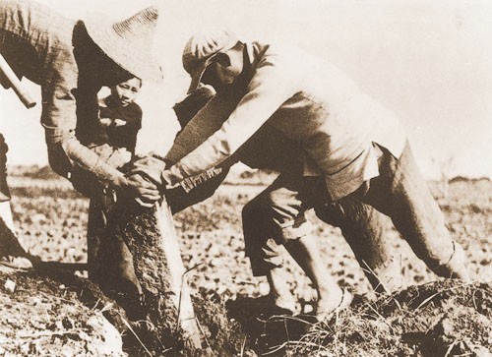
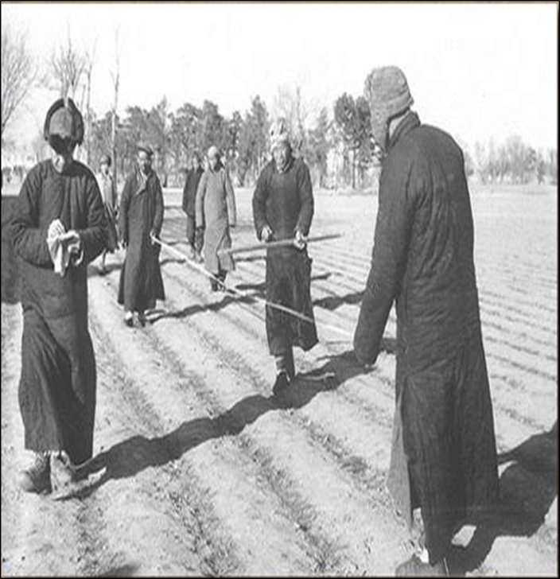
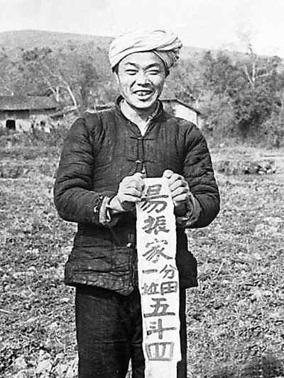
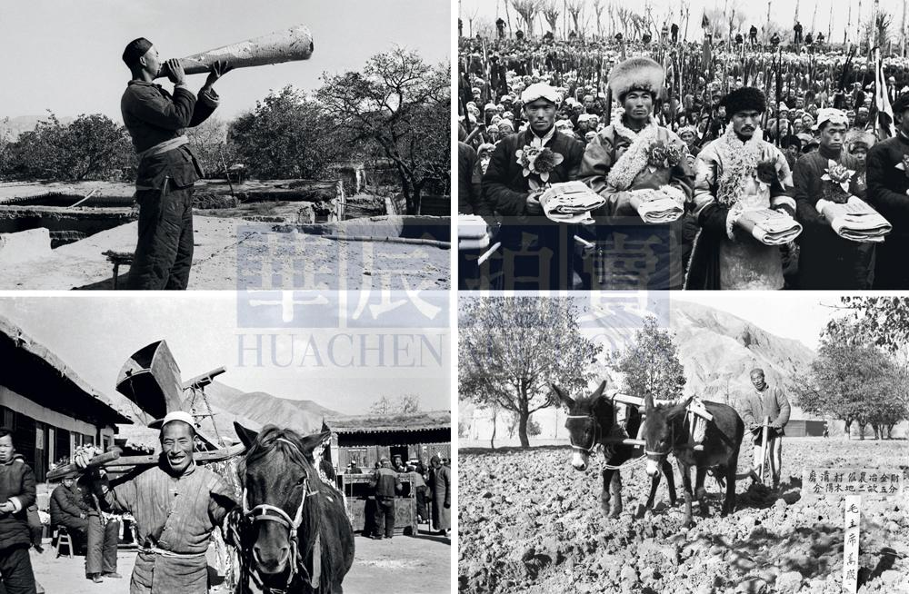

Slide 17
了解土地改革运动。
考点2
二、土地改革的概况
1.开展地区：
新解放区
2.时 间：
1950年—1952年底
3.文 件：
《中华人民共和国土地改革法》（1950年）
4.结 果：
1952年底，除部分少数民族地区外，
全国大陆基本上完成土地改革。

Slide 18
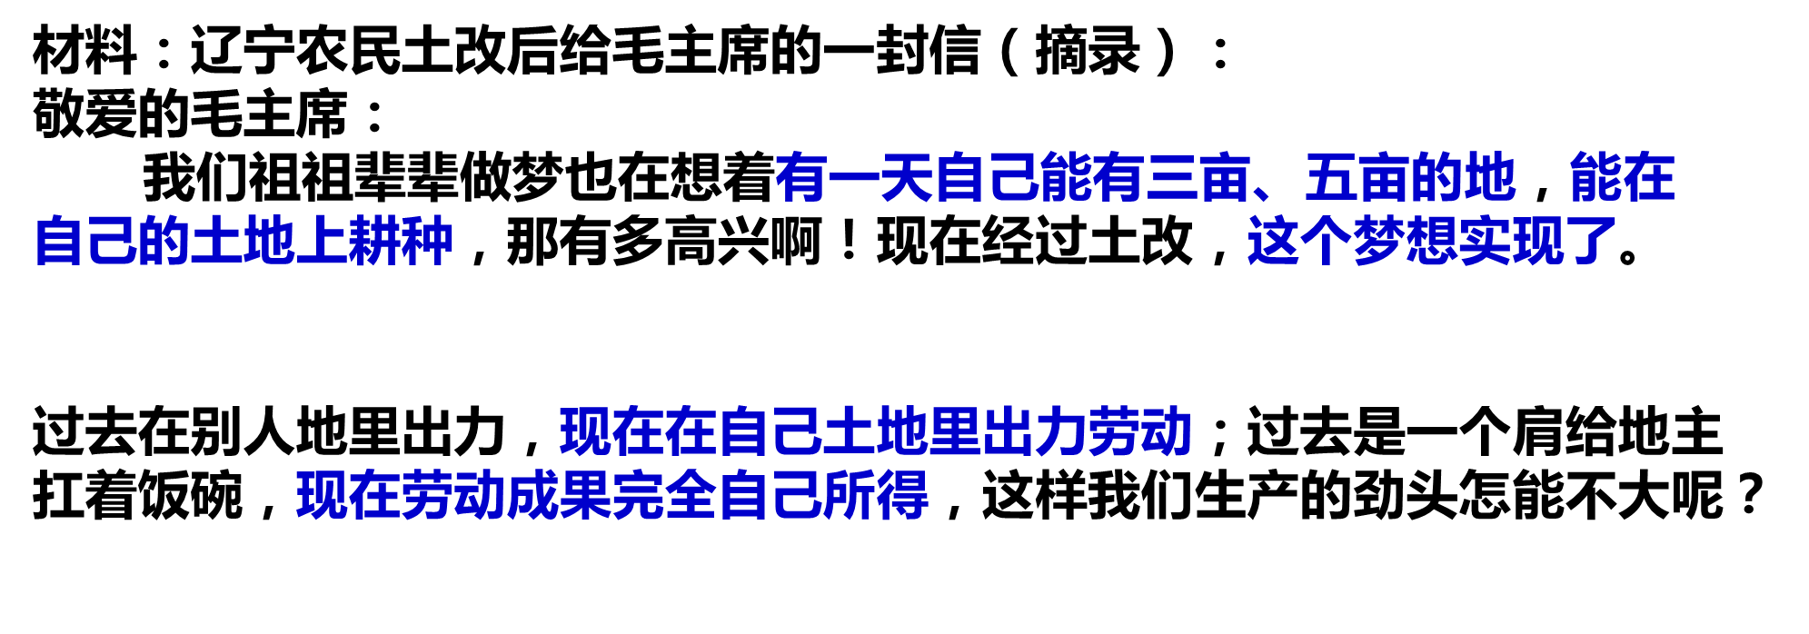
了解土地改革运动。
考点2
二、土地改革的意义
1、摧毁了封建土地制度，消灭了地主阶级；
2、农民翻了身，得到了土地，成为土地的主人；
3、大大解放了农村生产力，农业生产获得迅速
恢复和发展；

Slide 19
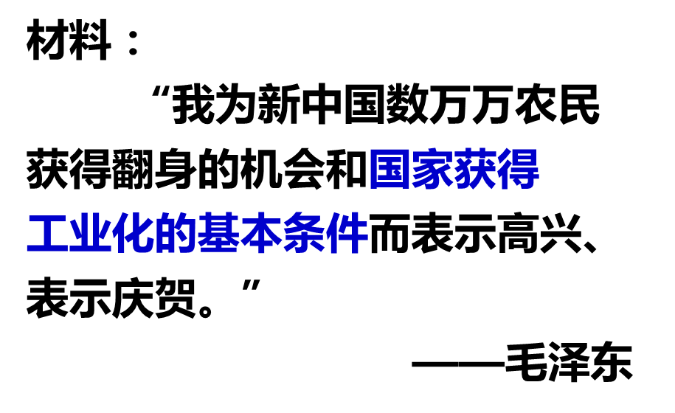
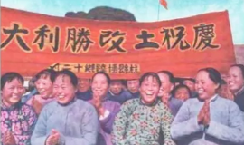
了解土地改革运动。
考点2
二、土地改革的意义
1、摧毁了封建土地制度，消灭了地主阶级；
2、农民翻了身，得到了土地，成为土地的主人；
3、大大解放了农村生产力，农业生产获得迅速
恢复和发展；
4、为国家工业化建设准备了条件。
5、这使人民政权更加巩固。

Slide 20
2.到1952年底，这项经济改革成功地把43%的中国耕地重新分配给60%的农村 人口，农民成为土地的主人。据此判断，这项改革是( )
A.土地改革
B.社会主义改造
C.人民公社化
D.家庭联产承包责任制
A

Slide 21
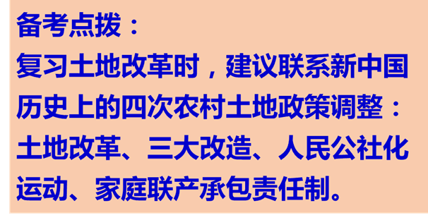
3.读农家春联，忆农村往事。在下列农家春联中，反映土地改革运动的是( )
A.大包干是摇钱树，不出三年都变富
B.土地还家山河改色，妖氛敛迹农民翻身
C.食堂巧煮千家饭，公社饱暖万人心
D.毛主席挥手指方向，合作化道路宽又广
B

Slide 22

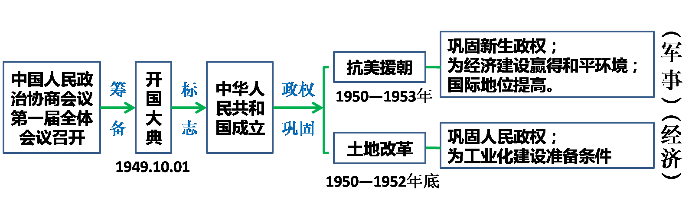

第一单元 中华人民共和国的成立和巩固

Slide 23
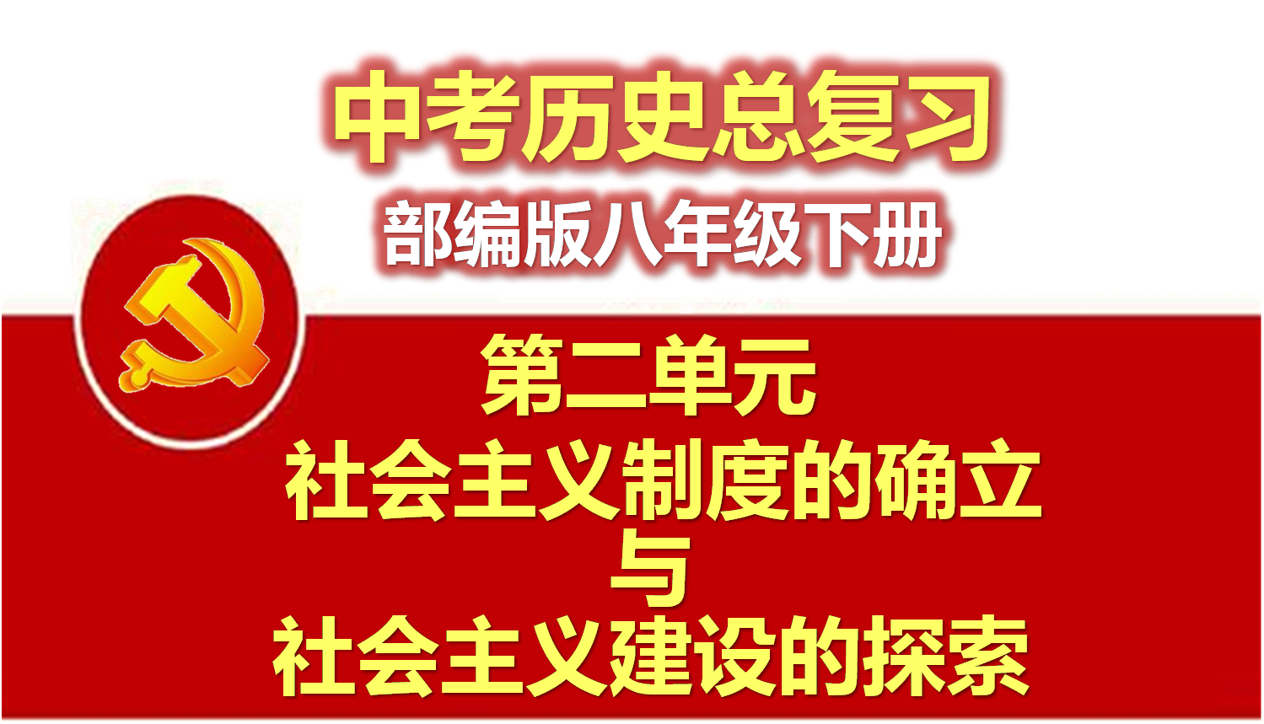

Slide 24
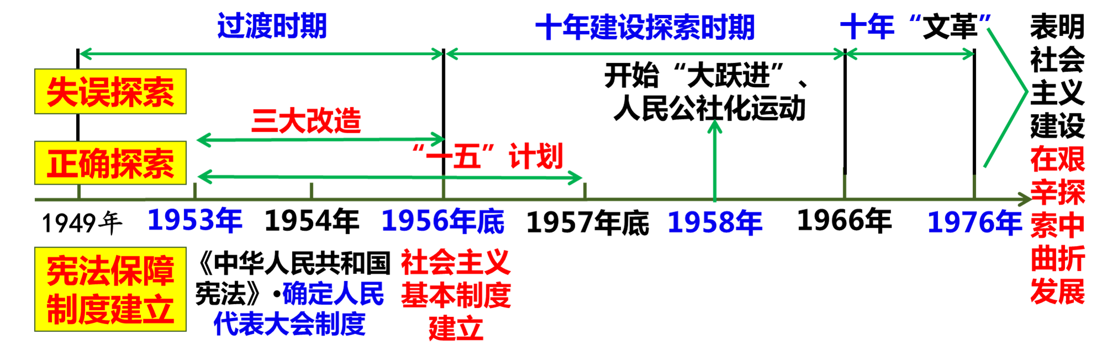
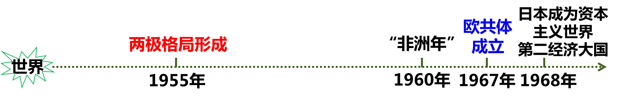

Slide 25
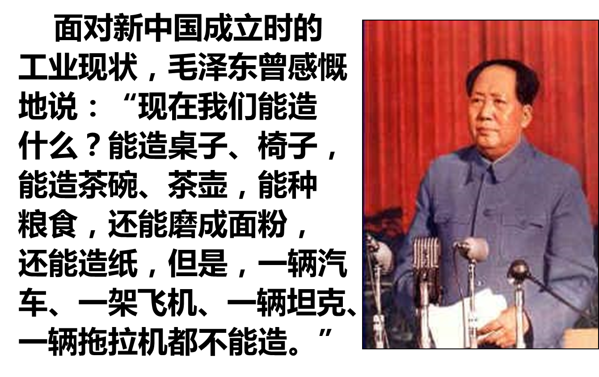
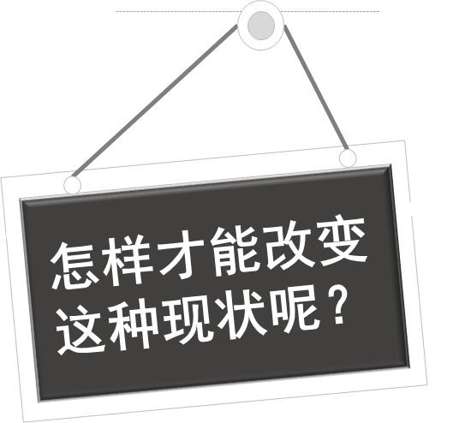
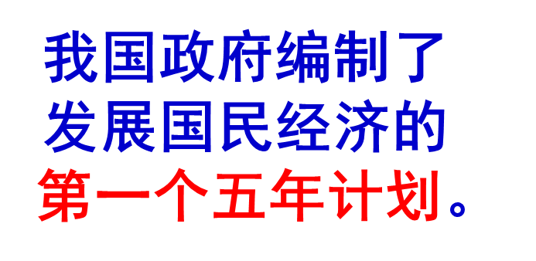
了解“一五”计划和“三大改造”，
知道中国1956年进入社会主义初级阶段。
考点1
工业水平低，基础薄弱，门类不全

Slide 26
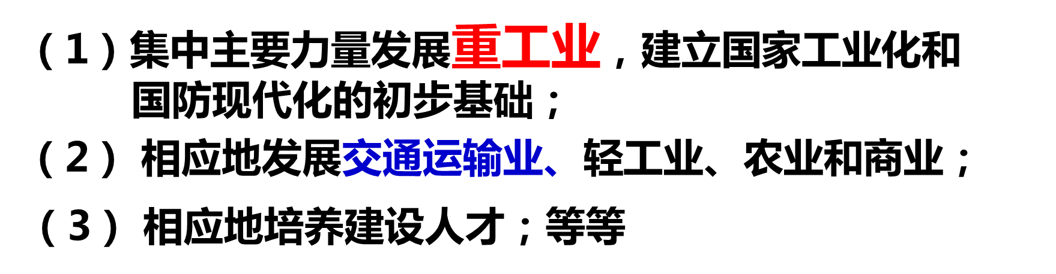
了解“一五”计划；
考点1
1、实施时间：
2、基本任务：
3、主要成就：
4、结果与意义：
1953年—1957年
重工业方面+交通运输业

Slide 27
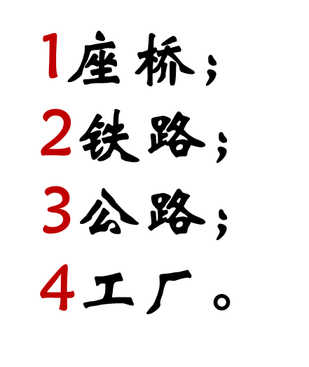
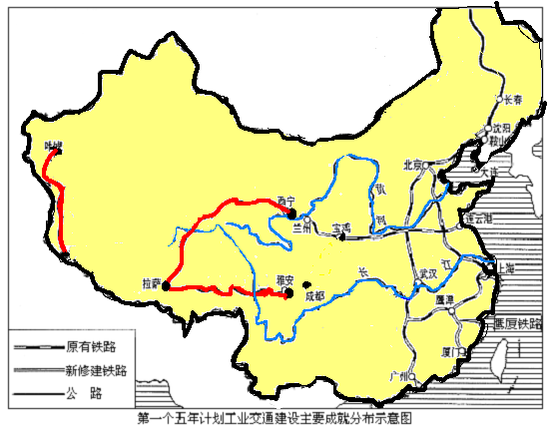
沈阳飞机制造厂
长春第一汽车制造厂
沈阳第一机床厂
鞍山无缝钢管厂
新藏公路
宝成铁路
青藏公路
武汉长江大桥
川藏公路
鹰厦铁路

Slide 28
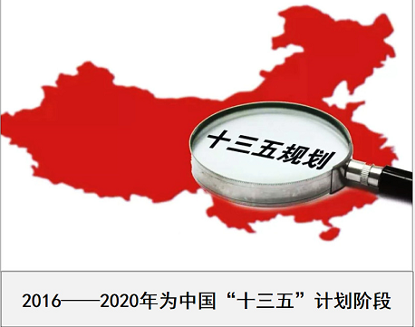
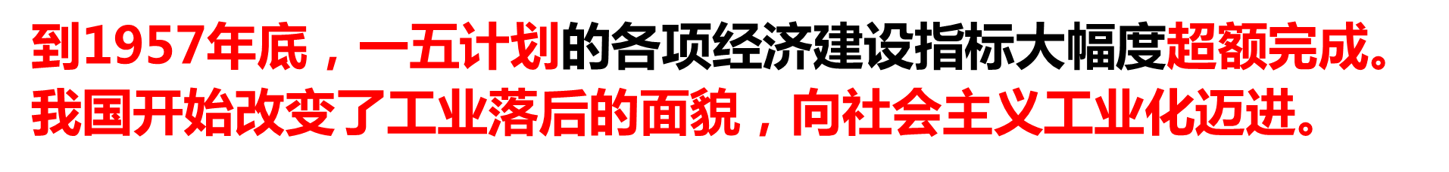
了解“一五”计划；
考点1
1、实施时间：
2、基本任务：
3、主要成就：
4、结果与意义：
1953年—1957年
重工业方面+交通运输业

Slide 29
4. 1953年，周恩来在谈到 大规模经济建设问题时说：“所谓集中主要力量，不是集中一切力量，不是冒进；不是搞重工业， 其他问题都不搞了。”周恩来讲话的主旨是( )
A.集中力量优先发展重工业
B.剖析社会主义改造的得失
C.强调国民经济稳步协调发展
D.反思“大跃进”出现的问题
C

Slide 30

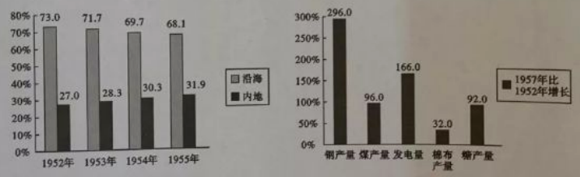
5.
重工业
轻工业
影响：工业布局渐趋合理；奠定工业化基础；开始改变工业落后的面貌；一定程度上造成国民经济比例失调；影响人民生活水平的提高等。
特点：沿海工业比重大，内地工业比重小；
重工业发展迅速，轻工业发展相对较慢。
——孙健《20世纪的中国——走向现代化的历程(经济卷1949——2000)》
——胡绳《中国共产党的七十年》
(3)观察材料三图，指出这一时期我国工业发展呈现的特点。
这些特点对我国经济建设产生了什么影响？(4分)

Slide 31
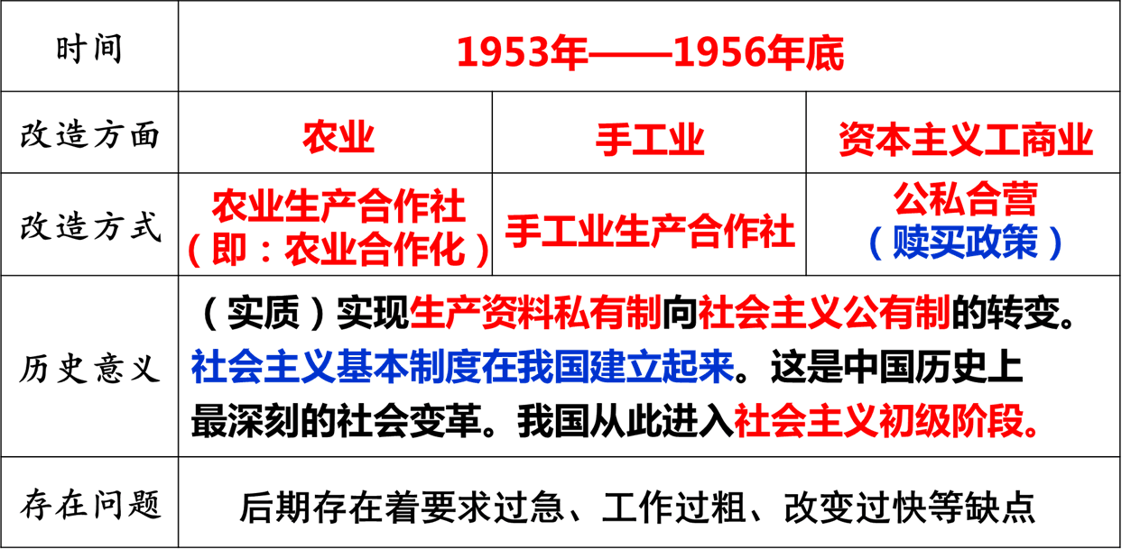
了解“三大改造”，
知道中国1956年进入社会主义初级阶段。
考点1

Slide 32
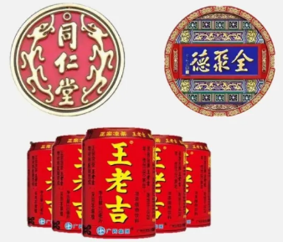
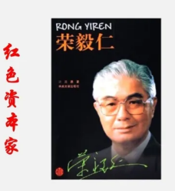
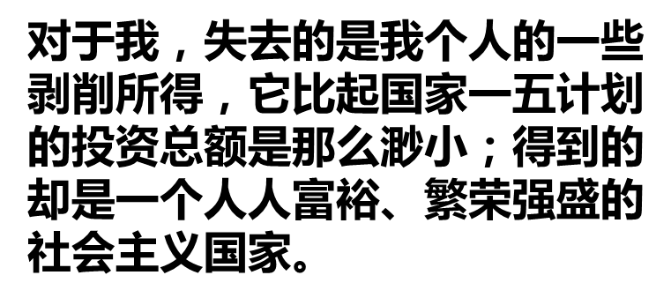
在对资本主义工商业改造的过程中，国家对资本家占有的生产资料实行赎买政策，即按全行业公私合营时资本家的资本发给定息。这种赎买政策，实现了和平过渡，是中国社会主义改造的创举。

Slide 33
了解“三大改造”，
知道中国1956年进入社会主义初级阶段。
考点1

Slide 34


了解人民代表大会制度和政治协商会议 制度，知道中国特色社会主义的民主政治。
考点2
每年3月在北京召开的“两会”,
你知道是指什么吗？
中国人民政治协商会议和全国人民代表大会

Slide 35

了解人民代表大会制度和政治协商会议 制度，知道中国特色社会主义的民主政治。
考点2

Slide 36
6. 20世纪20年代，毛泽东提出“人民来制定宪法”的思想：劳动人民参与立宪，把他们认为应该如何管理国家的意见集中起来， 上升为国家意志。实践毛泽东这一思想的会议是( )
A.中共一大
B.中共七大
C.第一届全国人民代表大会
D.中共十一届三中全会
C

Slide 37



知道“大跃进”和人民公社化运动的失误，
考点3
“大跃进”运动（1958年）
“一天等于20年”
片面追求工业、农业生产和建设的高速度，大幅度地提高计划指标。

Slide 38




知道“大跃进”和人民公社化运动的失误，
考点3
肥猪赛大象
就是鼻子长
全社杀一口
足够吃半年
“大跃进”运动（1958年）
片面追求工业、农业生产和建设的高速度，
大幅度地提高计划指标。

Slide 39

知道“大跃进”和人民公社化运动的失误，
考点3
人民公社化运动（1958年）
所谓“人民公社”是农业合作社的进一步发展，
由多个农业生产合作社组成。
人民公社的特色是“一大二公”，即规模大，
全社公有。公社成员的财产都属集体所有，大家一起
生产，成果收归公社所有。
公社取消按劳取酬的工资制度，改行按需要分配
的供给制度。人民公社设立公共食堂，免费提供三餐，
即所谓“吃饭不要钱”。

Slide 40


知道“大跃进”和人民公社化运动的失误，
考点3
在建设探索的过程中，为什么会出现如此严重的失误？在今天的社会主义建设中，要吸取什么教训？
失误原因：
1、对国情认识不够；
2、缺少建设经验；
3、急于求成 ，忽视了客观的经济规律。
尊重客观的经济规律；
从实际出发，实事求是，
从基本国情出发，
循序渐进，不能急于求成

Slide 41

7.下图漫画作者意在说明( )
A.社会主义建设遭遇到挫折
B.人民的生产热情空前高涨
C.经济建设要尊重客观规律
D.“大跃进”遏制浮夸风的蔓延
C

Slide 42

了解“文化大革命”的严重危害及主要教训。
考点4
1、时间：
2、原因：
3、两个反革命集团：
4、最大的冤案：
5、结束：
1966—1976年
毛泽东认为，党和国家面临着资本主义复辟的危险
林彪反革命集团和江青反革命集团
刘少奇被迫害致死。
粉碎了江青反革命集团（四人帮）

Slide 43


1、严重阻碍了国民经济的发展；
2、文化教育事业被严重破坏；
3、民主和法制遭到严重破坏。

Slide 44
了解“文化大革命”的严重危害及主要教训。
考点4
文化大革命给党和国家、各民族人民带来建国以来最严重的挫折和损失。
1、严重阻碍了国民经济的发展；
以经济建设为中心，大力发展社会生产力；
2、文化教育事业被严重破坏；
重视科教文化，发展科教兴国战略；
3、民主和法制遭到严重破坏。
加强社会主义民主和法制建设；

Slide 45
8.楹联可反映一定的历史 信息。在“万里长征，后人应识前人苦； 十年浩劫，前事当为后事师”中，“前事”指的是( )
A.万里长征
B.“大跃进”运动
C.“文化大革命”
D.中共十一届三中全会
C

Slide 46

了解这一时期以王进喜、雷锋、邓稼先、焦裕禄等为代表的广大干部群众艰苦奋斗的精神。
考点3
“铁人” 人民的好战士 人民公仆 两弹元勋
王进喜 雷锋 焦裕禄 邓稼先

Slide 47



一个时代有一个时代的主题，
一代人有一代人的使命。
我们也在用创造、奋斗、书写着
新时代的壮丽篇章。
——习近平

Slide 48



第二单元 社会主义制度的建立与社会主义建设的探索
社会主义制度的建立与社会主义建设的探索

Slide 49
人世间没有一帆风顺的事业。
纵观世界历史，任何一个国家，一个民族的发展，
都会跌宕起伏甚至充满曲折。
历史是最好的教科书，
我们要在历史中吸取教训，积累经验，
在中国特色社会主义建设中铸就新的辉煌！

